Slide 1
COFFEE BAY - 박혜림

Slide 2
커피베이 사이트 탐색
프로젝트 진행 계획
예상 주요 구현이슈
마무리

Slide 3
1. 커피베이 사이트 탐색
https://www.coffeebay.com/

Slide 4
2. 예상 주요 구현이슈 - 5가지

Slide 5
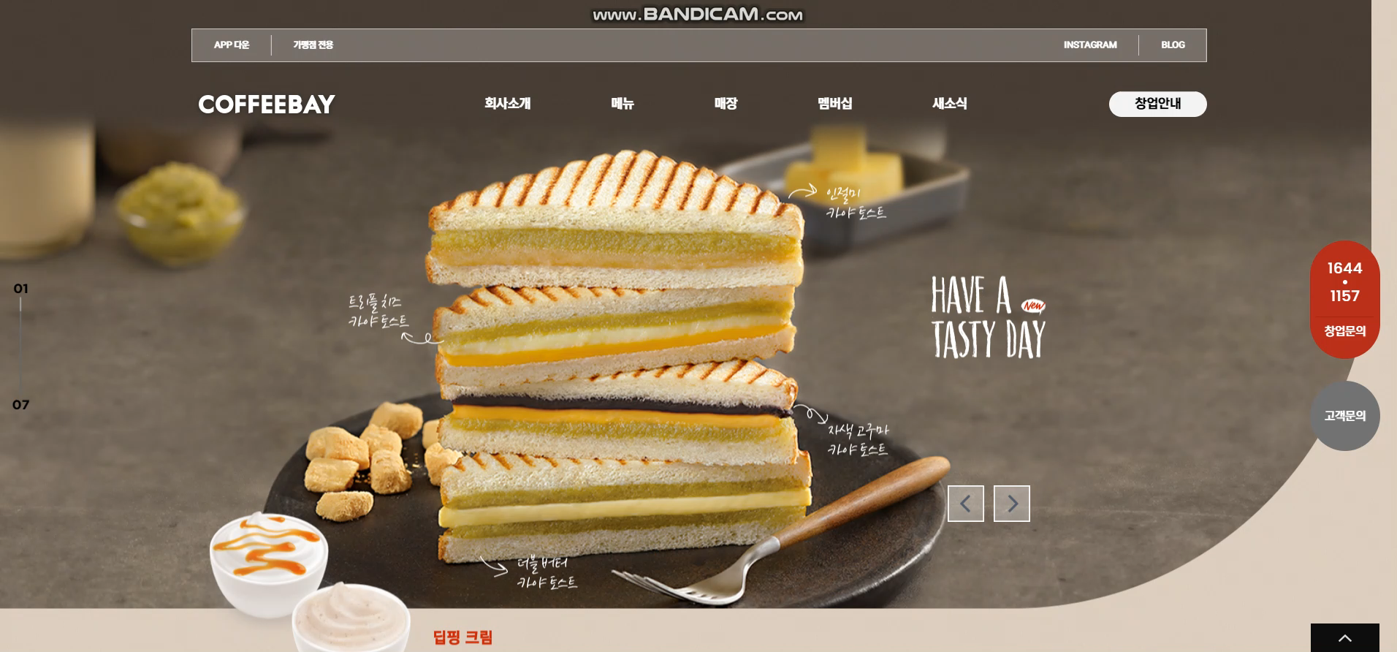
2. 예상 주요 구현이슈 -1
스크롤을 내릴 때 한 칸씩 이동하는 듯한 효과

Slide 6
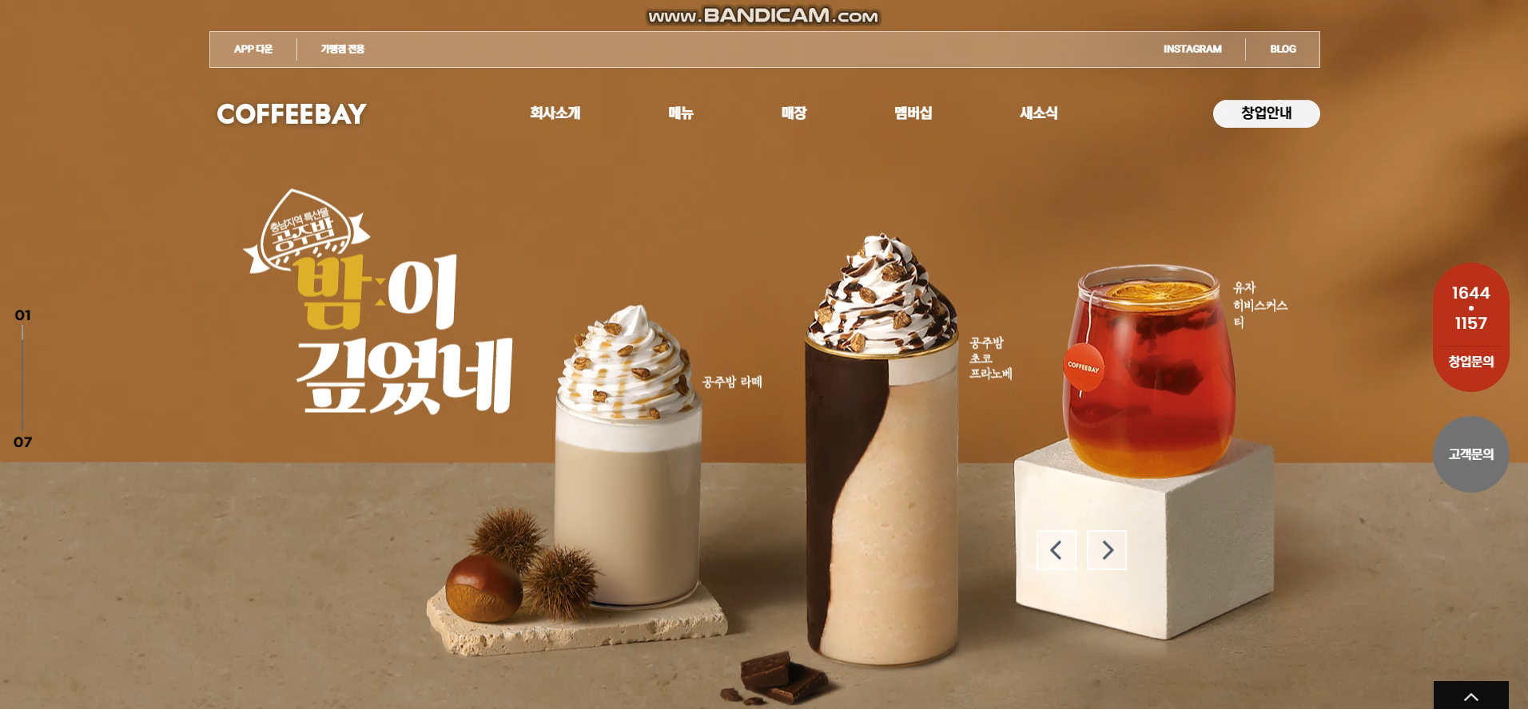
2. 예상 주요 구현이슈 -2
최상단에서 스크롤을 한 칸 내리면 헤더가 바뀌는 현상

Slide 7
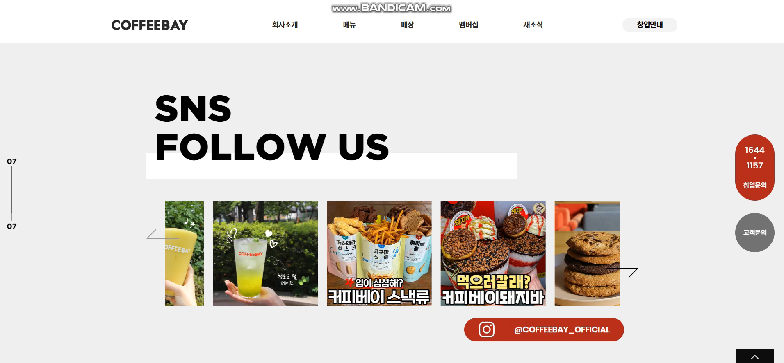
2. 예상 주요 구현이슈 -3
슬라이드 바 좌우 버튼 클릭 시 해당 이미지 순서로 이동

Slide 8
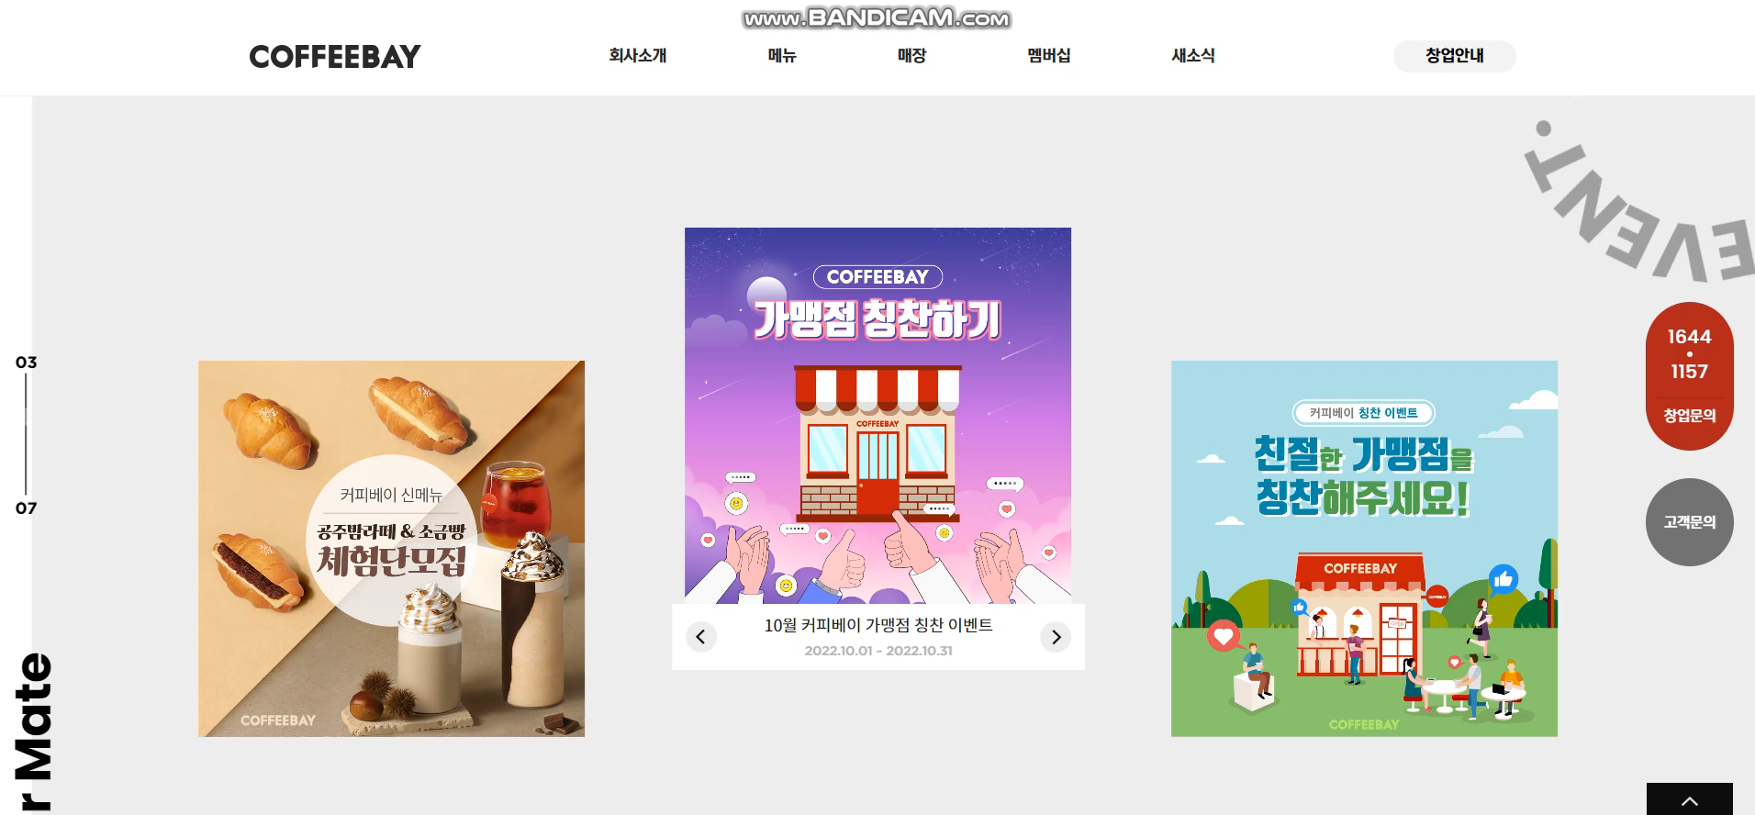
2. 예상 주요 구현이슈 -4
슬라이드 이미지 좌측 위 아래 상호 이동

Slide 9
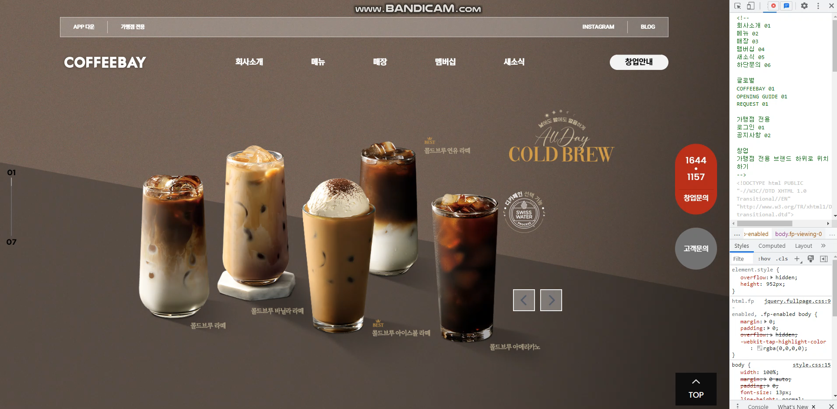
2. 예상 주요 구현이슈 -5
반응형 웹 구현

Slide 10
3. 프로젝트 진행 계획

Slide 11
3. 프로젝트 진행 계획
순서 | 내용 | 기간
1 | 최상단 헤더, 좌/우측 고정 바, 위/아래스크롤 구현 | 2022.10.6.(목)
2 | 2번째 스크롤부터 최하단까지 전체적 HTML, CSS 구현 | 2022.10.7.(금)~2022.10.8.(토)
3 | 메인 화면의 모든 슬라이드 구현 | 2022.10.9.(일)~2022.10.10.(월)
4 | 미디어 쿼리를 이용한 반응형 웹 구현 | 2022.10.11.(화)~2022.10.12.(수)
5 | HTML, CSS 나머지 및 부족한 부분 구현 | 2022.10.13.(목)
- | 프로젝트 발표 및 AWS 업로드 | 2022.10.14.(금)

Slide 12
THANK YOU

